Slide 1

LĨNH VỰC: PHÁT TRIỂN NGÔN NGỮ
ĐỀ TÀI: THƠ “ VÈ TRÁI CÂY”
ĐỘ TUỔI: 4-5 TUỔI
ĐƠN VỊ: TRƯỜNG MẦM NON YÊN HÒA

Slide 2
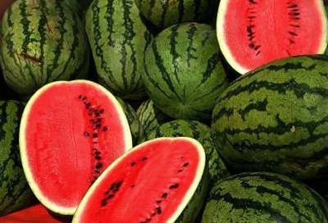
QUẢ DƯA HẤU

Slide 3
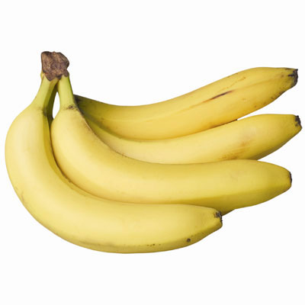
QUẢ CHUỐI

Slide 4
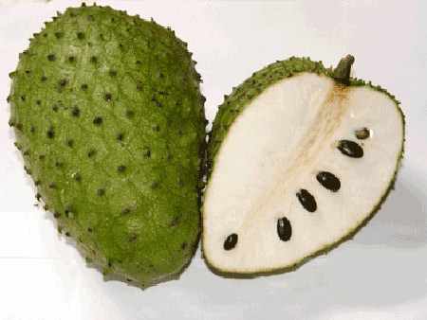
MÃNG CẦU

Slide 5
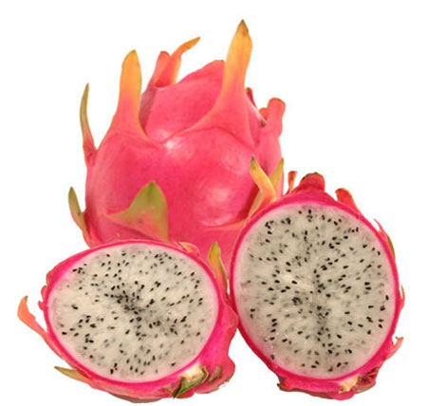
QUẢ THANH LONG

Slide 6
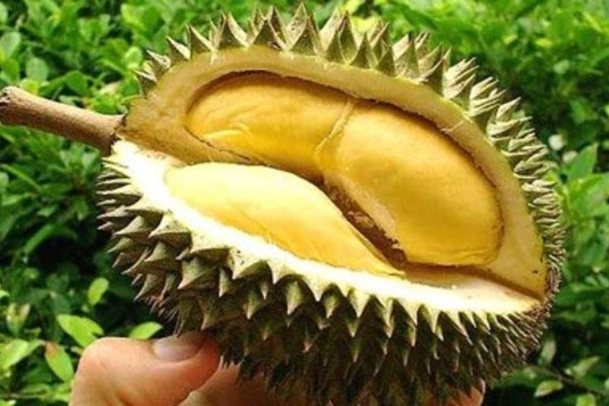
QUẢ SẦU RIÊNG

Slide 7
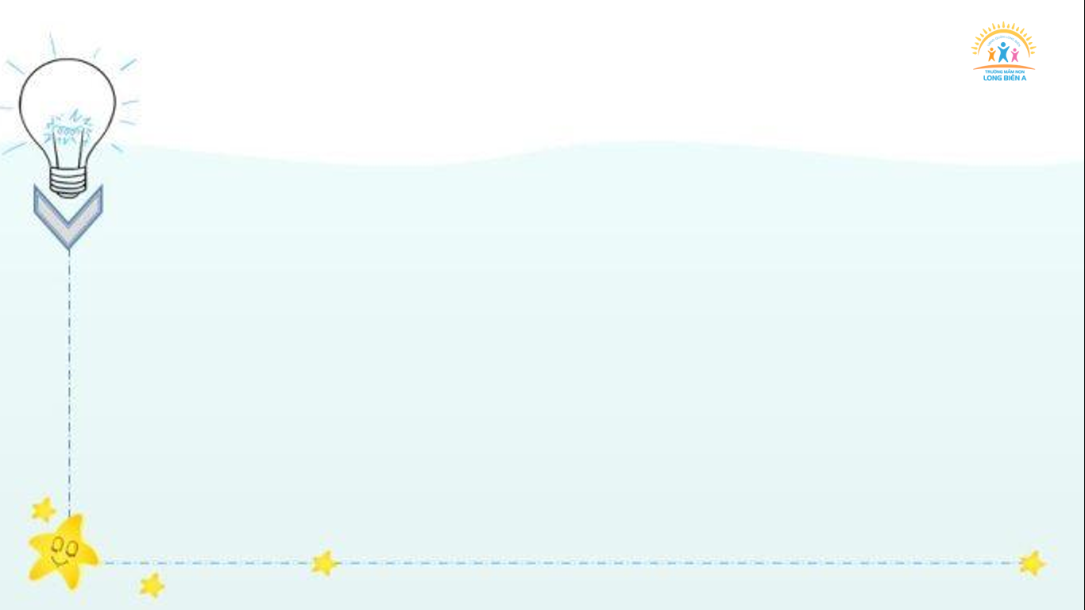
BÀI THƠ
VÈ TRÁI CÂY

Slide 8


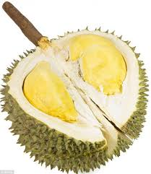
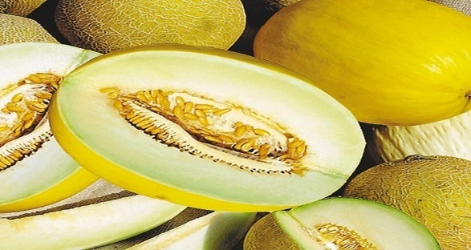
VÈ TRÁI CÂY
Lẳng lặng mà nghe
Tôi đọc bài vè
Trái cây bạn nhé!
Ăn vào mát mẻ
Là trái thanh long
Xanh vỏ đỏ lòng
Là trái dưa hấu
Hình thù rất xấu
Là trái sầu riêng
Vàng vỏ xanh viền
Dưa gang thơm mát
Da sần đen hạt
Là trái mãng cầu
Cong giống móc câu
Chuối già, chuối sứ.

Slide 9
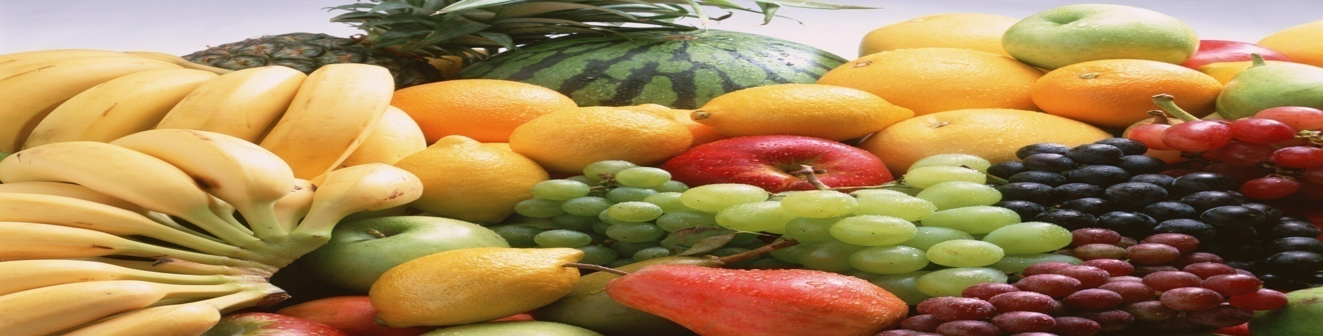
Lẳng lặng mà nghe
Tôi đọc bài vè
Trái cây bạn nhé

Slide 10
Ăn vào mát mẻ
Là trái thanh long

Slide 11
Xanh vỏ đỏ lòng
Là trái dưa hấu

Slide 12
Hình thù rất xấu
Là trái sầu riêng

Slide 13
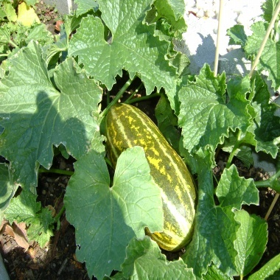
Vàng vỏ xanh viền
Dưa gang thơm mát

Slide 14
Da sần đen hạt
Là trái mãng cầu

Slide 15
Cong giống móc câu
Chuối già chuối sứ

Slide 16
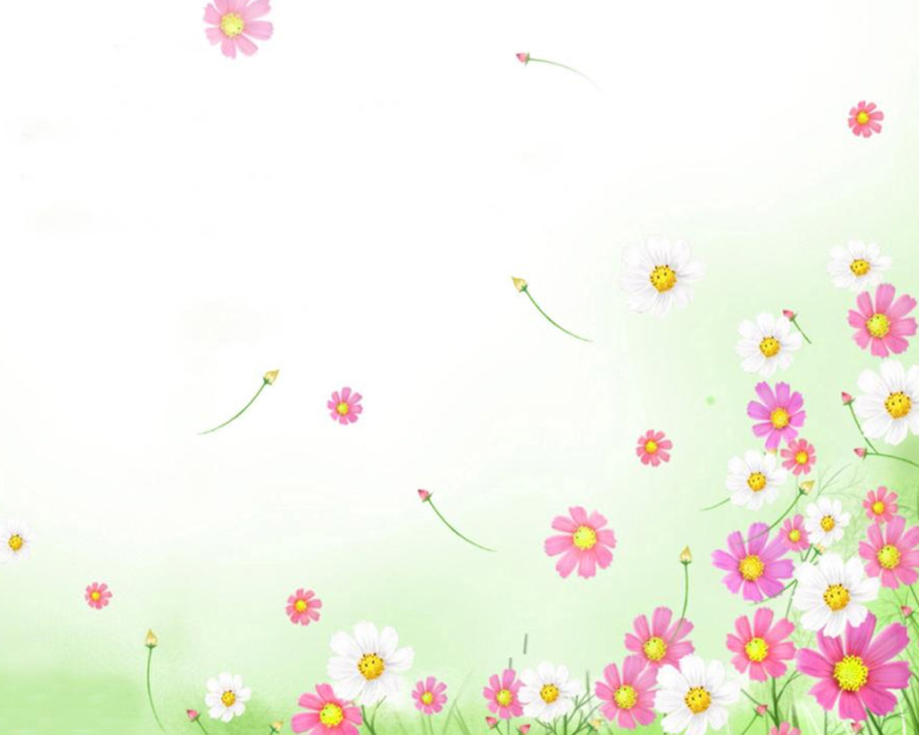
Đàm thoại

Slide 17
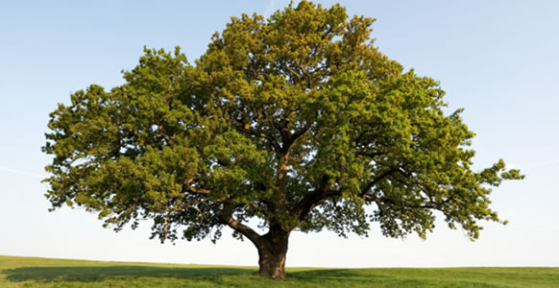
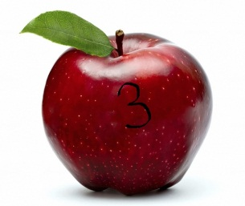





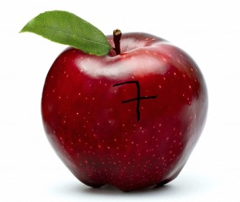


Slide 18
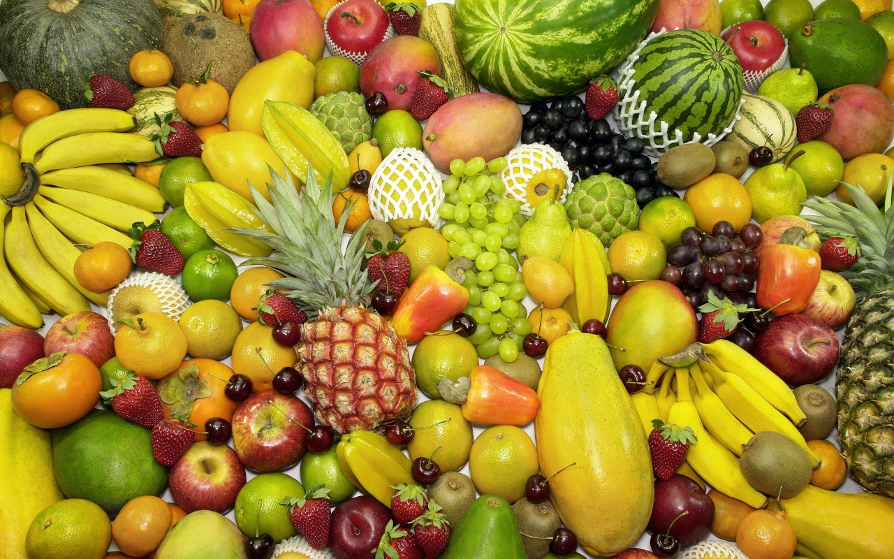
Câu 1 : Bài thơ có tên gọi là gì?
VÈ TRÁI CÂY

Slide 19
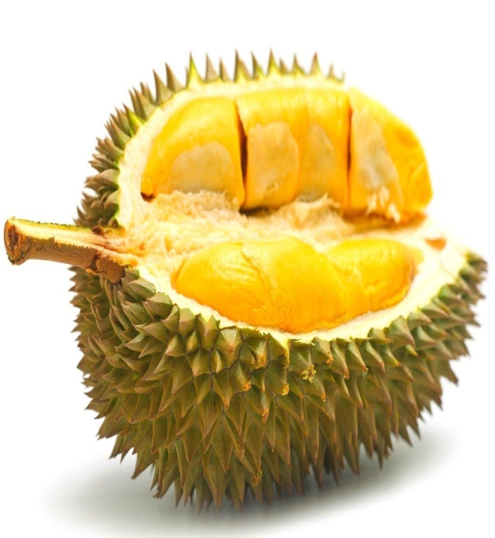
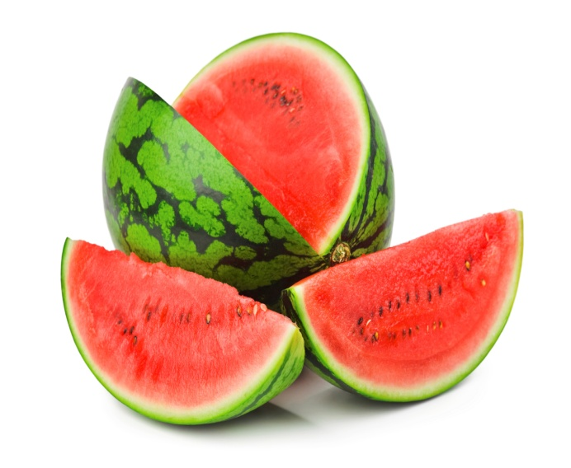
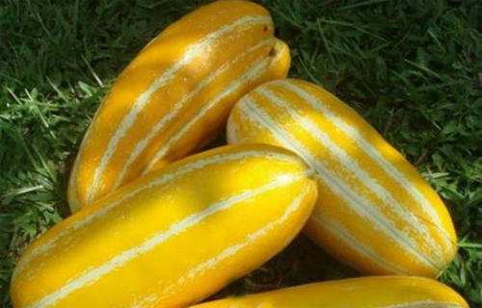
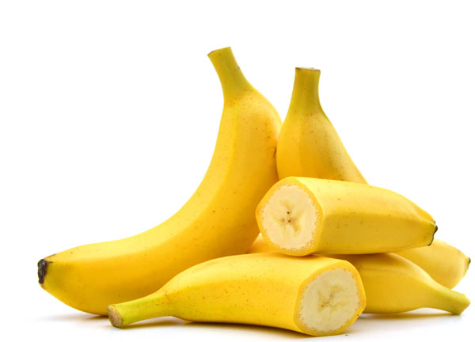
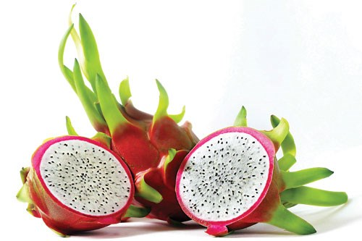
Câu 2 :Trong bài thơ có những loại quả nào?

Slide 20
Câu 3 :Ăn vào mát mẻ là quả gì?

Slide 21
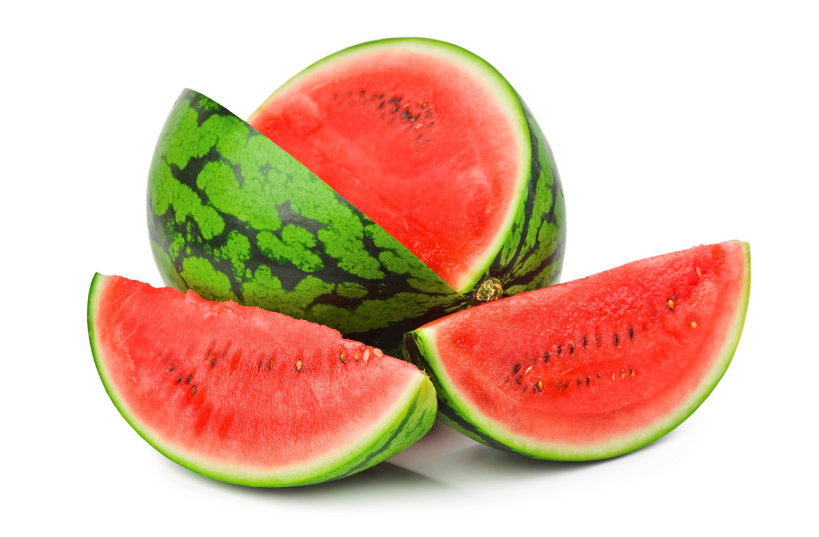
Câu 4 :Xanh vỏ đỏ lòng là quả gì?

Slide 22

Câu 5 :Quả sầu riêng thì như thế nào?

Slide 23
Câu 6:Quả gì có vỏ màu vàng,viền xanh?

Slide 24
Câu 7 : Quả gì có da sần,hạt màu đen?

Slide 25
Câu 8:Quả gì cong giống móc câu?

Slide 26
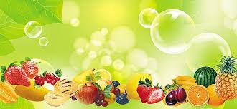
TRÒ CHƠI

Slide 27


